Slide 1
виртуальное путешествие по странам мира. индия
выполнила : Соловьева
Галина Васильевна
учитель начальных классов
МБОУ «Школа №60»
г. Нижний Новгород

Slide 2
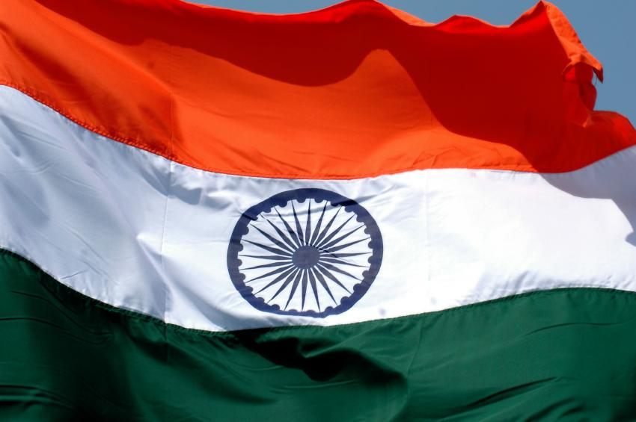
Национальный флаг

Slide 3
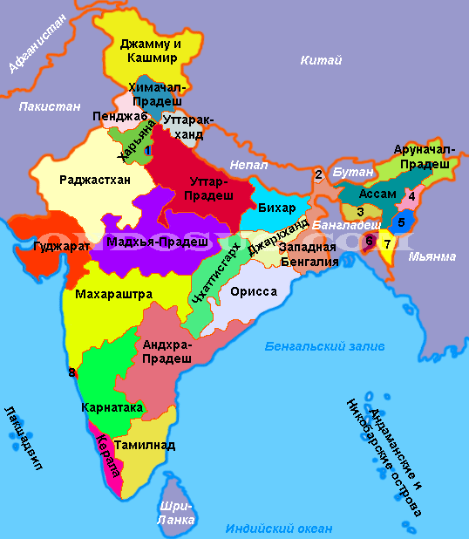
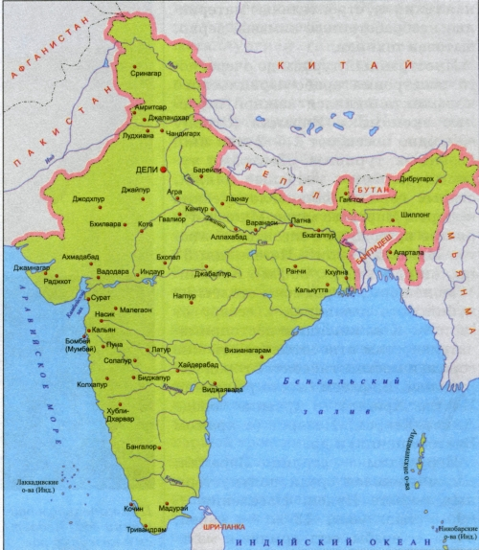
Индию омывает Аравийское море и Индийский океан.Она граничит с Пакистаном ,Непалом ,Бутаном,Бангладеш,Мьянмой,с Китаем ее разделяют Гималаи.

Slide 4
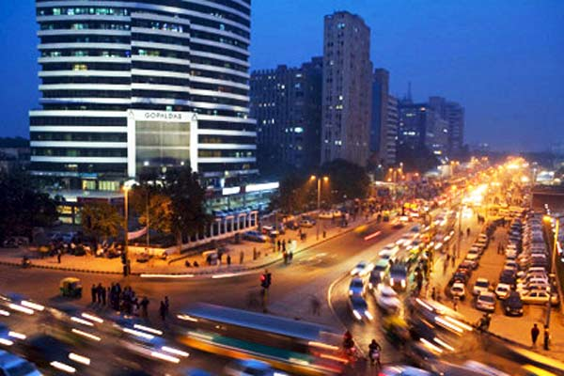
Внутри огромного индийского города Дели с населением 7200000 жителей выделяется маленькая часть - столица страны Нью-Дели (Новый Дели).

Slide 5
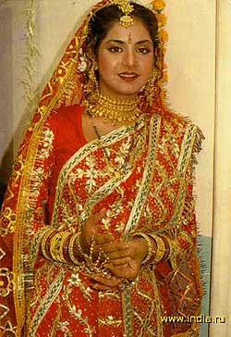
Стоит женщине одеть сари, как с ней происходят чудесные превращения. Благодаря своей непостижимо мудрой изысканности и простоте этот наряд способен сделать худых и полных - стройными, лишенных женственности - грациозными, серьезных - приветливыми, а легкомысленных - сдержанными. Перечень этот может быть бесконечным, как и сами качества сари.
Традиционную женскую одежду – сари делают из хлопка или шелка:ткань длиной 5-6 метров оборачивают особым способом вокруг тела

Slide 6
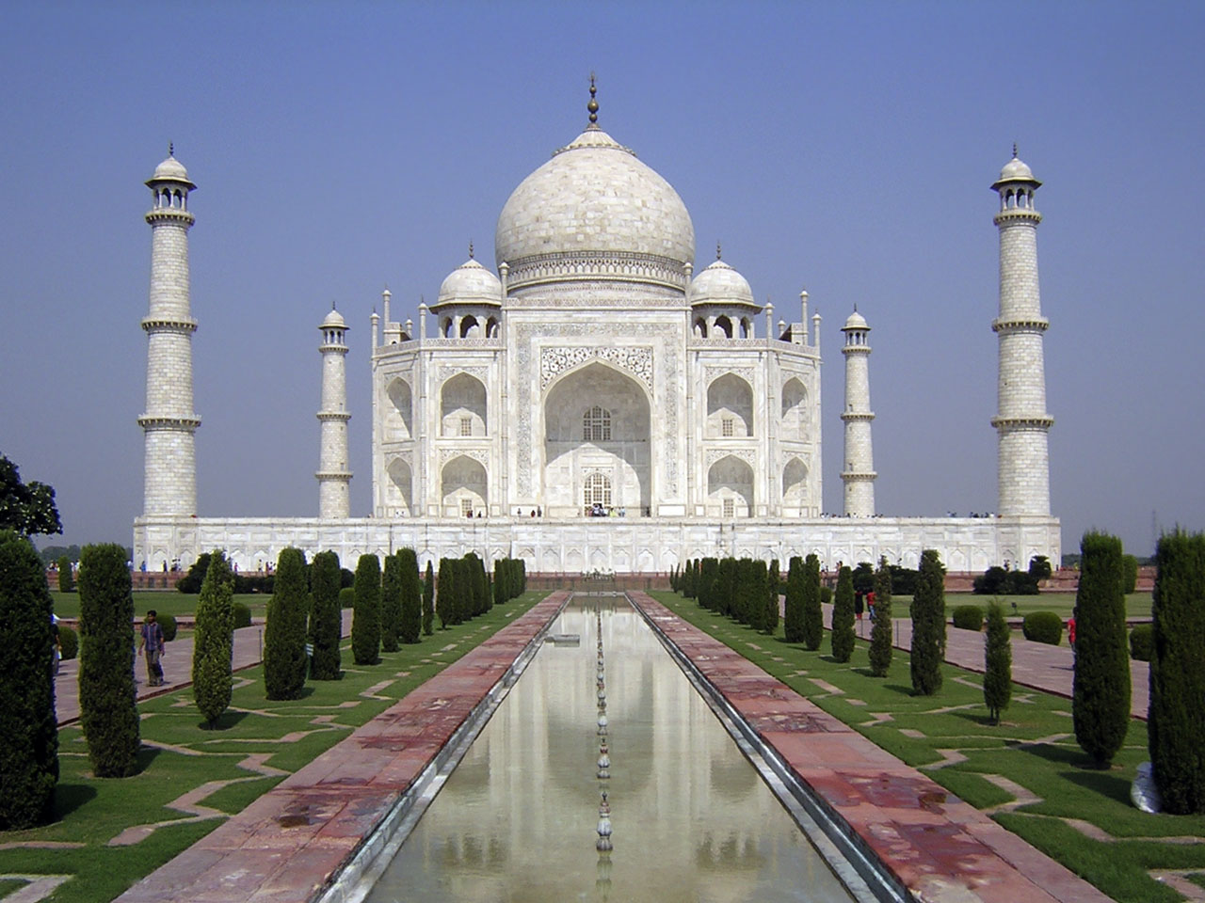
Тадж-Махал-великолепный мавзолей из белого мрамора ,построенный в Агре в 1631 сгоду монгольским императором Шах-Джаханом в память о жене ,умершей при родах.

Slide 7
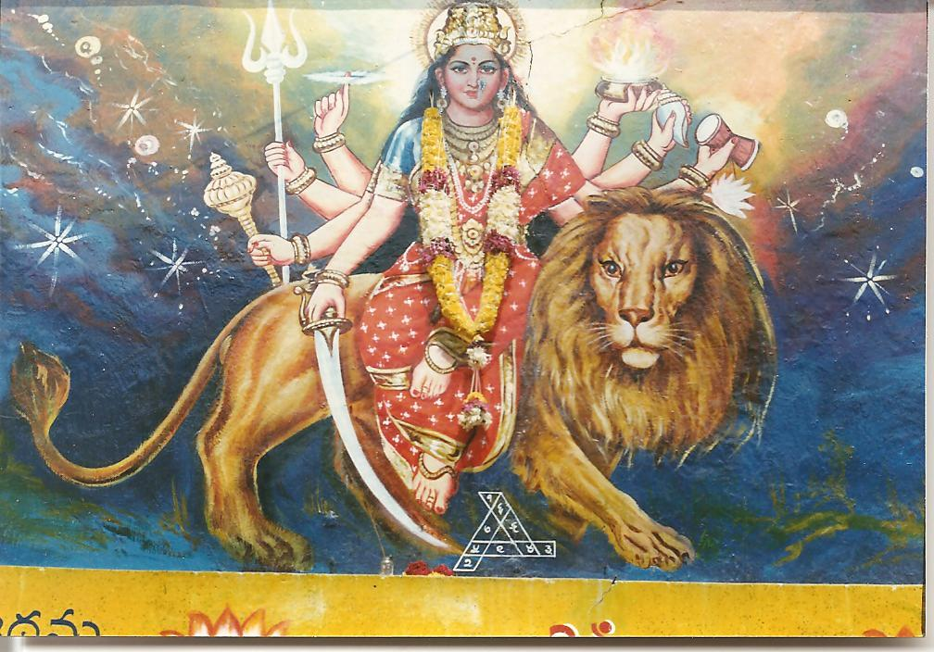
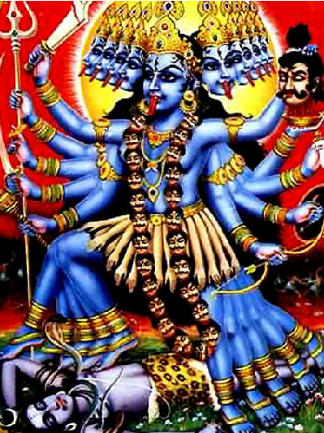
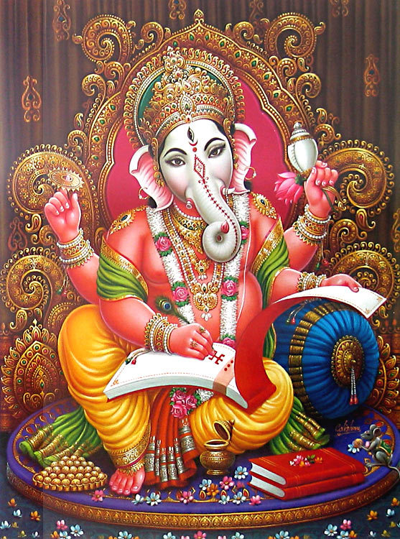
Переплетенные тела означают единение материи и духа ,которое для индийцев – главная божественная основа

Slide 8
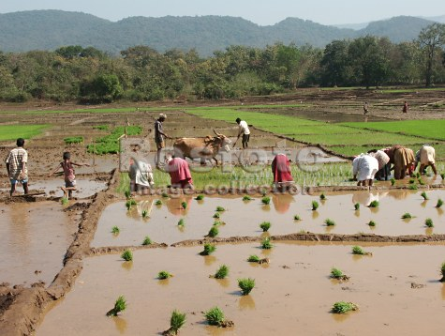
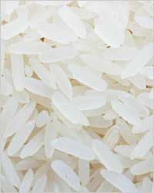
В Индии выращивают зерновые культуры :рис ,пшеницу(в долинах рек Ганг и Инд)и проса в исскуственно орошаемых зонах.

Slide 9
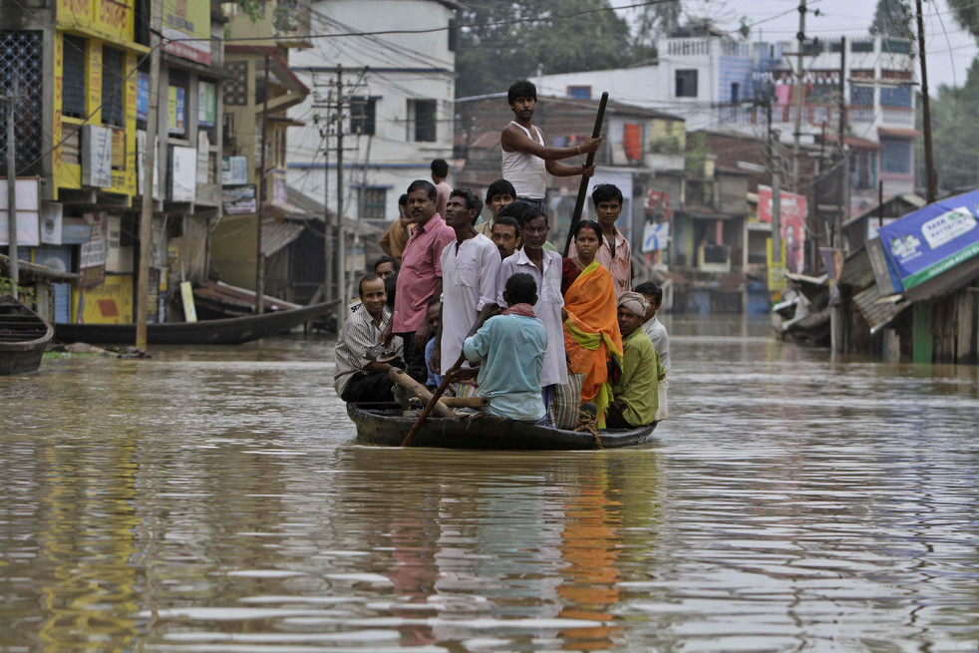
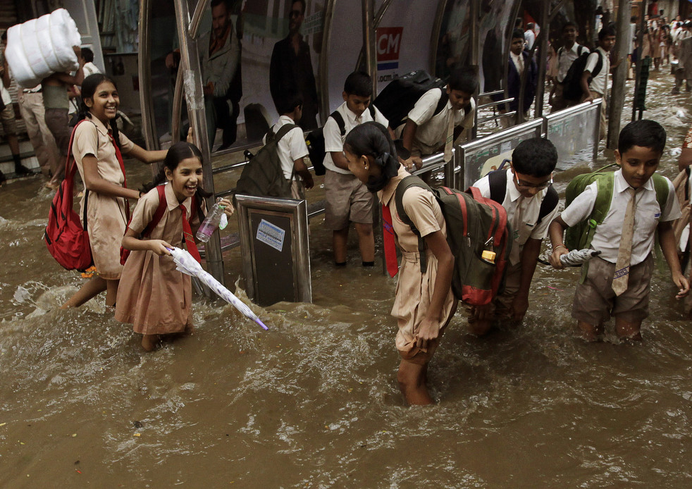
Сезон дождей.

Slide 10
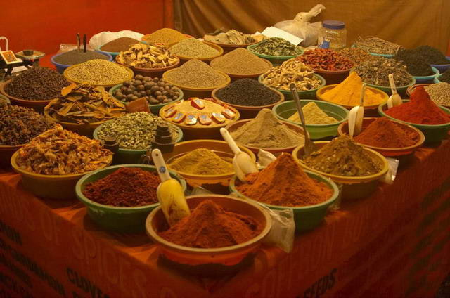
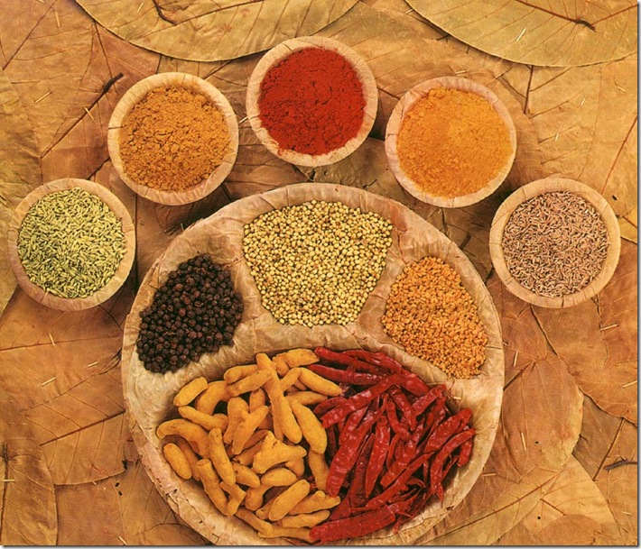
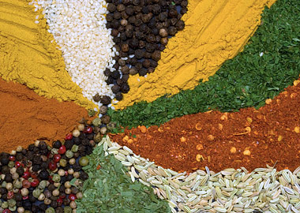
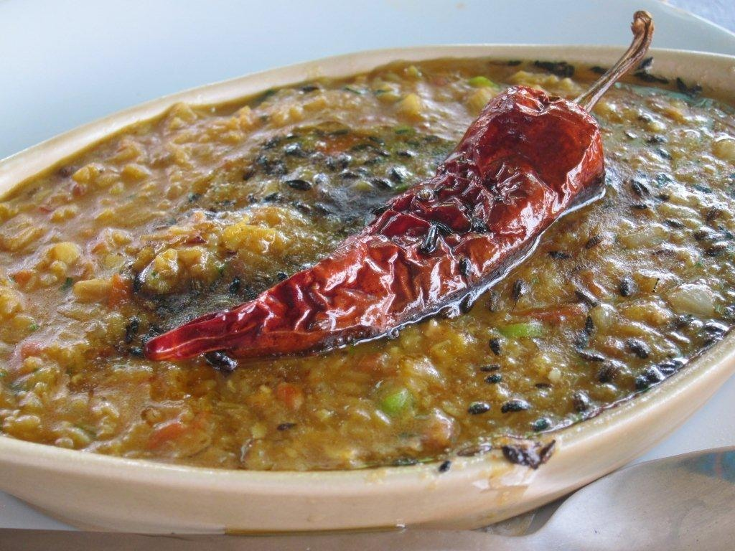
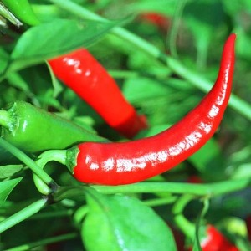
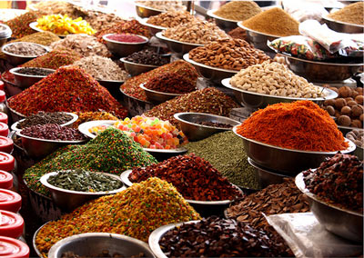
Индия-страна специй

Slide 11
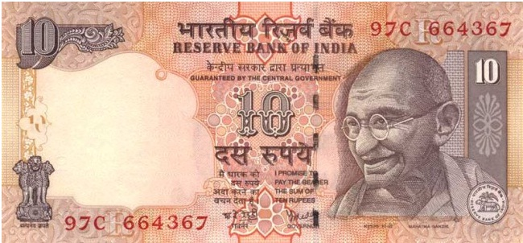
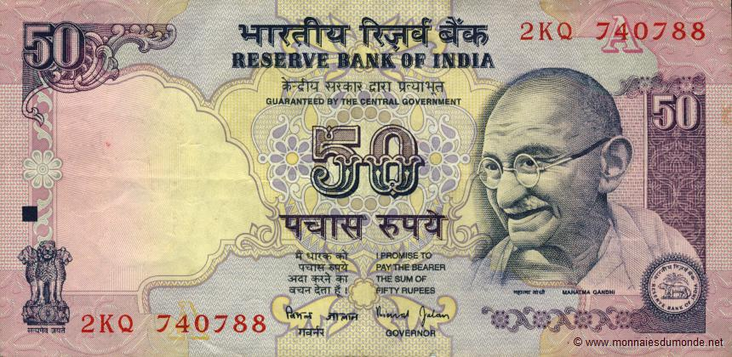
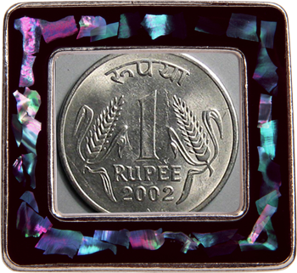
Индийская валюта – Рупия.

Slide 12
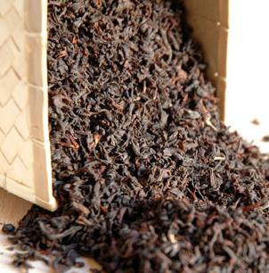
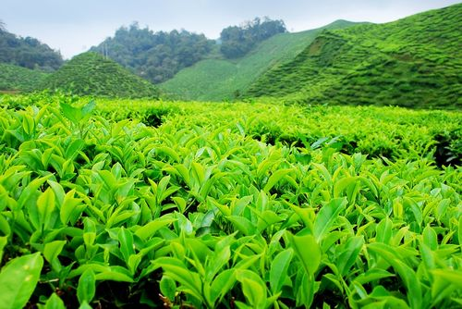
Индийский чай-божественный напиток.

Slide 13
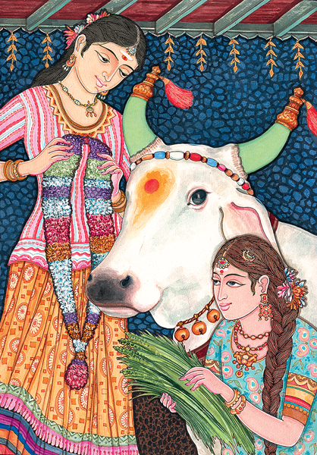
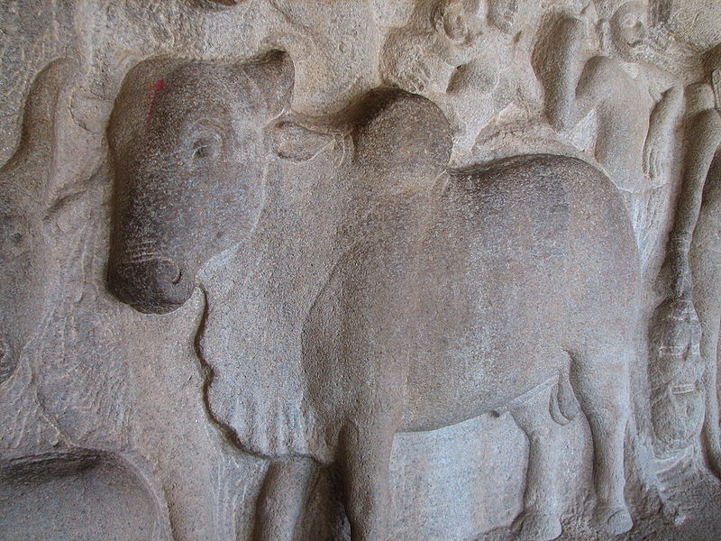
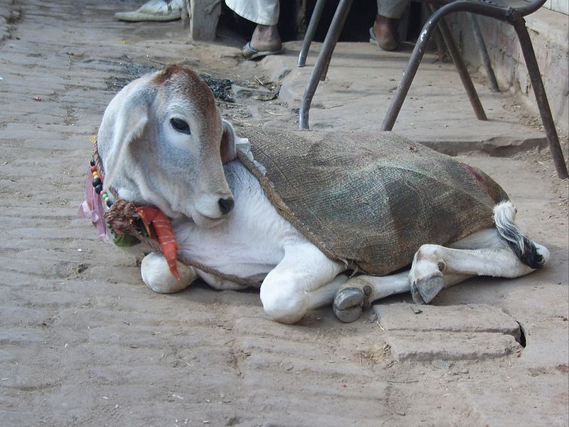
Корова традиционно почитается в индуизме как священное животное. Она олицетворяет изобилие, чистоту, святость и рассматривается как саттвическое (благостное) животное.

Slide 14
Спасибо за внимание

